Slide 1
LALR(1)分析法
1、合并同心集法
2、核心项目法

Slide 2
LR(1)存在的问题：
LR(1)有效地解决了归约-归约冲突，分析能力比SLR(1)有明显提高。但是LR(1)的缺点也是明显的，分析表过大。
一个C的LR(0)分析表大约有300个状态，而LR(1)的状态达1000个，从而导致时间和空间的开销都急剧上升。
SLR(1)<
LALR(1)
<LR(1)
一、同心集法

Slide 3
文法G(E):
0. S->E
1. E->E+E
2. E->T
3. T->T*F
4. T->F
5. F->(E)
6. F->id
文法G(E)的LR(1)I₀项目集如下：
I₀
S->.E $
E->.E+T. $,+
E->.T $,+
T->.T*F $,+,*
T->.F $,+,*
F->.(E) $,+,*
F->.id S,+,*

Slide 4
I1
S->.E $ I0
E->.E+T $,+
E->.T $,+
T->.T*F $,+,*
T->.F $,+,*
F->.(E) $,+,*
F->.id $,+,*
id
E->E+.T $,+ I7
T->.T*F $,+,*
T->.F $,+,*
F->.(E) $,+,*
F->.id $,+,*
E
S->E . $ I3
E->E.+T $,+
+
F
I2
(
F
T
E->E+T. $,+ I10
T->T.*F $,+,*
T
I5
T->F . $,+,*
I11
T->T*F. $,+,*
*
I4
E->T. $,+
T->T.*F $,+,*
*
F
id
I1
T->T*.F $,+,* I8
F->.(E) $,+,*
F->.id $,+,*
(
I2
T
I13
F->(.E) $,+,*I2
E->.E+T +,)
E->.T +,)
T->.T*F +,*,)
T->.F +,*,)
F->.(E) +,*,)
F->.id +,*,)
E
+
I16
(
I6
F->(E.) $,+,*
E->E.+T +,)
F
I12
id
id
I15
)
(
I14
I9
F->(E). $,+,*
I1
F->id. $,+,*

Slide 5
I15
id
E->E+.T +,) I16
T->.T*F +,*,)
T->.F +,*,)
F->.(E) +,*,)
F->.id +,*,)
(
I14
F
T->F. +,*,) I12
T
*
*
T->T*.F +,*,) I18
F->.(E) +,*,)
F->.id +,*,)
E->E+T. +,) I17
T->T.*F +,*,)
E->T. +,) I13
T->T.*F +,*,)
T
(
id
F
F
F->(.E) +,*,) I14
E->.E+T +,)
E->.T +,)
T->.T*F +,*,)
T->.F +,*,)
F->.(E) +,*,)
F->.id +,*,)
I15
T->T.*F +,*,) I19
E
+
I16
F->(E.) +,*,) I20
E->E.+T +,)
(
)
F->(E). +,*,) I21
id
F->id. +,*,) I15

Slide 6
E->E+.T +,) I16
T->.T*F +,*,)
T->.F +,*,)
F->.(E) +,*,)
F->.id +,*,)
E->E+.T $,+ I7
T->.T*F $,+,*
T->.F $,+,*
F->.(E) $,+,*
F->.id $,+,*
在两个LR(1)项目集中，如 果项目除搜索符号不同外，项目的核都 相同，称这样的两个LR(1)项目为同心集
7/16,5/12.10/17,4/13,8/18,2/14,11/19,6/20,1/15和9/21为同心集

Slide 7
LALR(1)分析法的基本 思想：就是将LR(1)项目集的同心集加以合并，以消减项目集的个数。
所谓合并同心集，就是将每个LR(1)项目的向前搜索符集全并在一起。
E->E+.T $,+ ,) I7/16
T->.T*F $,+,*,)
T->.F $,+,*,)
F->.(E) $,+,*,)
F->.id $,+,*,)

Slide 8
DFA的构造：
进入合并前状态的有向边，全部改为进入合并后产生的新状态;由合并前状态引出的有向边，全部改为由合并后的新状态引出
合并同心集后，新的DFA如下：

Slide 9
I1/15
S->.E $ I0
E->.E+T $+
E->.T $+
T->.T*F $+*
T->.F $+*
F->.(E) $+*
F->.id $+*
id
E->E+.T $+) I716
T->.T*F $+*)
T->.F $+*)
F->.(E) $+*)
F->.id $+*)
E
S->E . $ I3
E->E.+T $+
+
F
I2/14
(
F
T
I10/17
E->E+T. $+)
T->T.*F $+*)
T
I5/12
T->F . $+*)
I11/19
T->T*F. $+*
*
I4/13
E->T. $+)
T->T.*F $+*)
*
F
id
I1/15
T->T*.F $+*)I8/18
F->.(E) $+*)
F->.id $+*)
(
I2/14
T
I4/13
F->(.E) $+*) I2/14
E->.E+T +)
E->.T +)
T->.T*F +*)
T->.F +*)
F->.(E) +*)
F->.id +*)
E
+
I7/16
(
I6/20
F->(E.) $+*)
E->E.+T +)
F
I5/12
id
id
I1/15
)
(
I12/14
I9/21
F->(E). $+*)
I1/15
F->id. $+*)

Slide 10
对于文法G，经合并同心集后所得的各LR(1)项目集均不含冲突，就称这样的文法为LALR(1)的。
构造LALR(1)分析表的算法如下：
1、对已给的拓广文法G’，构造相应的LR(1)项目集族C={I0，I1,……….In}
2、对C中的项目进行同心集合并，得到新的项目集C’={J0，J1，…….Jn},其中含有[S’->.S] 的项目集为DFA的初态

Slide 11
3、构造LALR(1)分析表
a.用构造LR(1)分析表的方法构造ACTION表
b.对于每个X∈Vn，若GO(JK,X)=Jt,则置GOTO(k,X)=t
文法G(E)的LALR(1)分析表：

Slide 12
ACTION
GOTO
STA
id + * ( ) $ E T F
0 S1/15 S2/14 3 4/13 5/12
1/15 r6 r6 r6 r6
2/14 S1/15 S2/14 6/20 4/13 5/12
3 S7/16 acc
4/13 r2 S8/18 r2 r2
5/12 r4 r4 r4 r4
6/20 S7/16 S9/21
7/16 S1/15 S2/14 10/17 5/12
8/18 S1/15 S2/14 11/19
9/21 r5 r5 r5 r5
10/17 r1 S8/18 r1 r1
11/19 r3 r3 r3 r3

Slide 13
二、核心项目法
项目的核：此集中所有那些园点不在最左端的项目组成。
唯一的例外是初态项目集的核含有项目[S’->.S,#]
仅仅使用核就能有效地构造出分析表
项目的核：此集中所有那些园点不在最左端的项目组成。

Slide 14
设项目集I的核心为K，若有
[B->γ.Cδ，b]∈K C=>Aη
且 A->Xβ是方法的一个产生式,则：
[A->X. β,a] ∈L , a∈FIRST(ηδb)
其中L是项目集J的核心，且
J=GOTO(I，X)

Slide 15
搜索符的确定：
1、ηδ=>ε时，显然有
[A->X. β,b] ∈L ，此时我们就说搜索符b是从项目[B->γ.Cδ，b]中传递来的
2、ηδ==>ε时，a仅取决于η和δ，与b无关，此时我们就说搜索符b是自生的

Slide 16
LR语法分析表的压缩
1、为每 一个状态建立一个指向一维数组的指针，则相同表项的指针指向同一个位置。
2、为每个状态的动作建一个列表，列表由(终结符，动作)对组成
例：表达式文法的SLR(1)分析表如下：

Slide 17
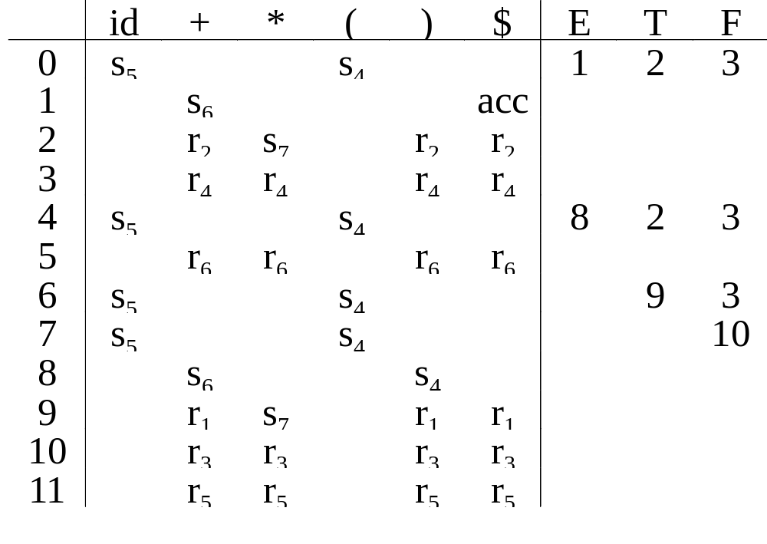

Slide 18
对于状态 0、4、6、7，可设计链表为：
符号 动作
Id S5
( S4
Any error

